Slide 1
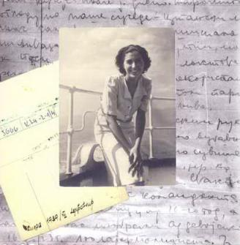
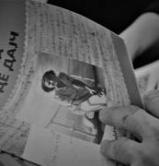
Писма
Хилда Дајч

Slide 2
Исходи
Уочавати одлике документарне прозе на примеру Писама Хилде Дајч;
Анализирати поступке и особине аутора,
Износити антиратне ставове
Примењивати знања из различитих области
Користити предложене информационе ресурсе
Процењивати знање и ангажовање

Slide 3
Циљ часа
Тематска и стилска анализа Писама Хилде Дајч;
Упознавање са одликама документарне прозе;
Оспособљавање ученика за доживљајно читање;
Развијање и неговање антиратних и хуманистичких осећања
Оспособљавање ученика за коришћење различитих извора информација
Побољшање квалитета наставног процеса

Slide 4
Међупредметне компетенције
Компетенција за целоживотно учење
Дигитална компетенција
Рад са подацима
Комуникација
Сарадња
Естетичка компетенција
Одговоран однос према околини

Slide 5
Препоручена литература
Важећи уџбеници за осми разред основне школе
Логор Сајмиште
Историја једног логора, документарни филм
Зидова има доста, Дејан Ристић

Slide 6
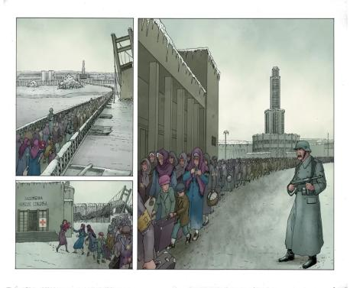
Уводни део (20 минута)
Уводни део часа (20 минута): Инсерт из филма Страдање Јевреја у окупираном Београду
О логору Сајмиште (историјски контекст);
Најава анализе Писама Хилде Дајч

Slide 7
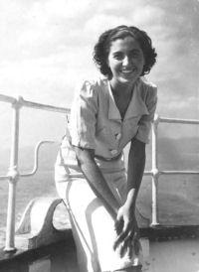
Главни део часа (50 минута)
О Хилди Дајч;
Анализа Писама: Писма Хилде Дајч су сведочанство о страдању недужних људи у логору на Сајмишту. У њима су испричани истинити догађаји о свесном и намерном уништавању живота Јевреја и Рома у Другом светском рату. Зато ова писма имају историјску, документарну, али и хуману вредност, јер је истакнута људска потреба да се помогне у невољи...

Slide 8
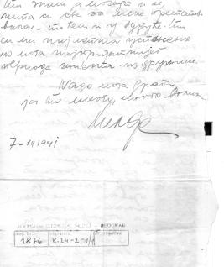
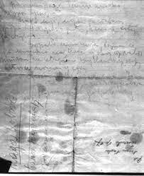
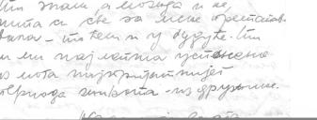
Главни део часа (50 минута)

Slide 9
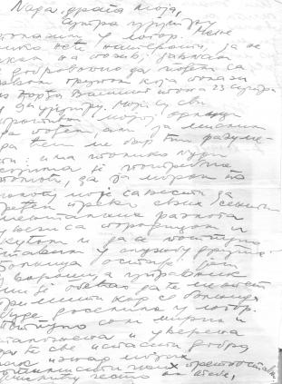
Главни део часа (50 минута)
Моји су противни мојој одлуци, али ја мислим да ћеш ме бар ти разумети: има толико људи којима је потребна помоћ да ја морам по налогу своје савести да пређем преко сентименталних разлога у вези са породицом и кућом и да се потпуно ставим у службу других...

Slide 10
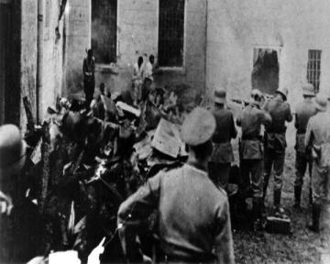
Главни део часа (50 минута)
Мирјана драга, овде сада има 2000 жена и деце, скоро 100 одојчади за коју не може ни млеко да се кува јер нема огрева а према висини павиљона и јачини кошаве можеш већ да израчунаш ступањ топлоте. Читам Хајнеа и он ми прија, мада имамо клозет удаљен пола километра и то за петнаест особа наједанпут, мада смо до четири сата добили само два пута мало купуса за који се види да је куван у води, мада лежим на мало сламе, а деца са свију страна и светлост гори целе ноћи, мада вичу на нас: „Idiotische Saubande“ (идиотска свињска банда) итд., мада нас зову сваки час на збор и све преступе строго кажњавају. Зидова има доста...

Slide 11
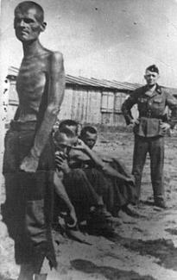
Главни део часа (50 минута)
...једном речју једна велика штала за 5000 и више људи, без зида...
Добијамо или доручак или вечеру и то уз најпогрдније речи – срећа још, човеку прође апетит, па није гладан...
...лежим и под собом осећам сламу (диван предмет нарочито када се испуни бувама) и пишем ти....
Данас сам била тамо и ошишала петнаест вашљиваца...

Slide 12
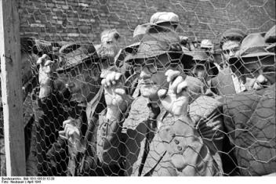
Главни део часа (50 минута)
Близу смо света, а тако удаљени од свих. Ни са ким немамо везе, живот сваког појединца напољу тече исто тако даље, као да се пола километра даље не одиграва кланица шест хиљада невиних. Сви смо једнаки по свом кукавичлуку, и ви и ми. Доста!
...пре неки дан смо уређивали лешеве, било их је 27... Мени ништа више није одвратно, ни мој прљави посао. Све би се могло само кад би се знало оно што се не може сазнати – када ће се отворити капије милости.

Slide 13
Завршни део часа (20 минута)
„Као ни тада, ни данас значајан број нас не примећује зидове који постоје у савременом друштву. Називамо их нацијама, религијама, идеологијама, друштвеним групама, породицама... Стиче се утисак да и у првим деценијама 21. века, упркос напретку знања, образовању и култури, лакше уочавамо оно што нас разликује од онога што нас суштински повезује.“

Slide 14
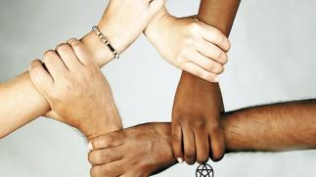
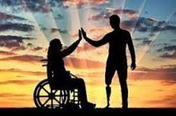
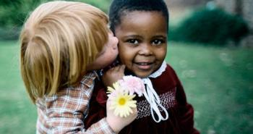
Завршни део часа (20 минута)
„Историја нам, дакле, по ко зна који пут показује да се једном ненаучене лекције понављају. Лекције о иманентној потреби групе да успоставља зидове, тежњи и напору изузетних појединаца да их својим делима и животом руше. Хилда Дајч припадала је тој малобројној групи изузетних појединаца. Насупрот њој налазили су се злочинци, као и многобројни неми посматрачи.“

Slide 15
Евалуација часа
Попуните анкету са следећег линка:
Евалуација
Данашњи час ми се веома свидео. Наyчила сам нешто ново и много сам боље разyмела тему. Пробyдио jе доста емоциjа y мени коjе се раниje нисy jaвљале.
Било је лепо информисали смо се више о жртвама у Другом светском рату и самом Другом светском рату.
Bilo je veoma zanimljivo i dobro i volela bih da imamo jos neki takav cas.
Час ми се допао, био је поучан и занимљив
Bilo je zanimljivo i naucili smo mnogo drugih stvari.😃

Slide 16
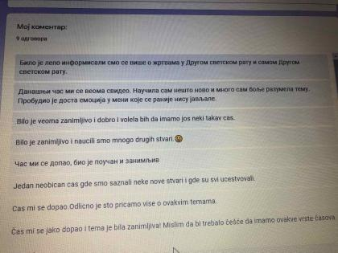
Евалуација часа
Jedan neobican cas gde smo saznali neke nove stvari i gde su svi ucestvovali.
Cas mi se dopao.Odlicno je sto pricamo vise o ovakvim temama.
Čas mi se jako dopao i tema je bila zanimljiva! Mislim da bi trebalo češće da imamo ovakve vrste časova. :)

Slide 17
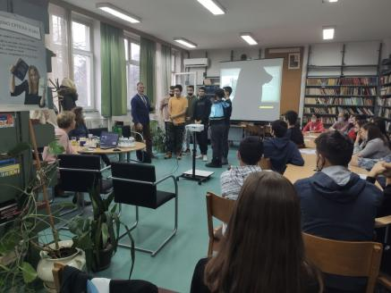
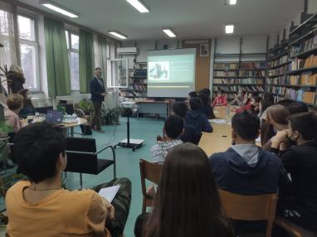
Атмосфера са часа

Slide 18
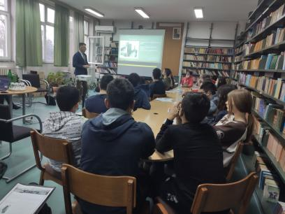
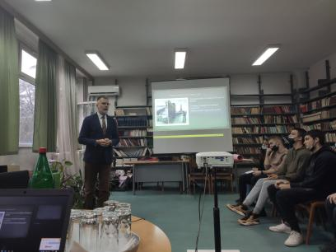
Атмосфера са часа

Slide 19
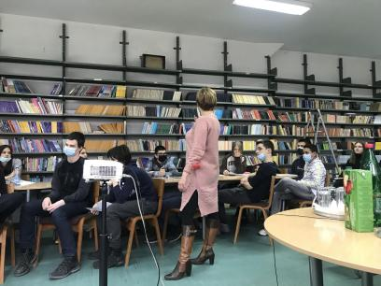
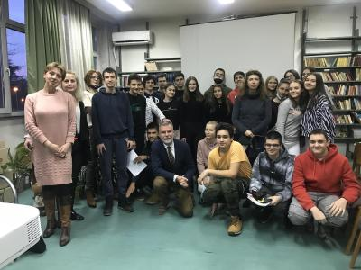
Атмосфера са часа

